Slide 1
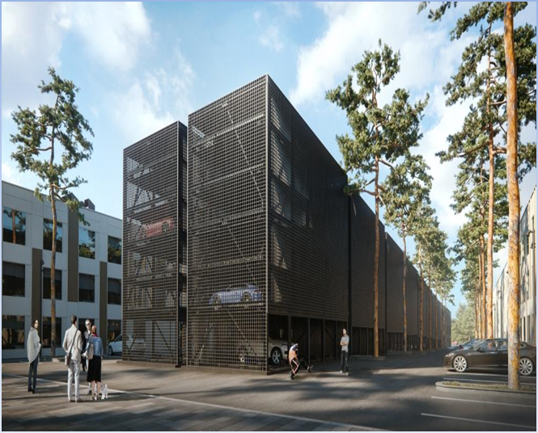
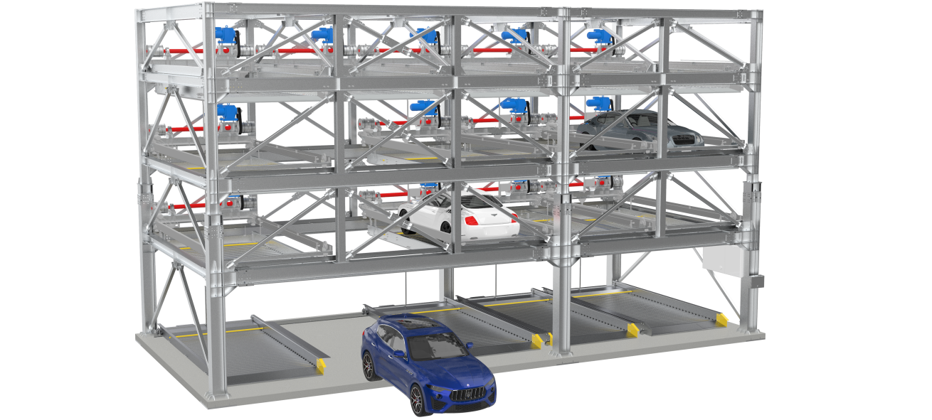
Механизированная парковка в виде
стеллажа с пазловым принципом установки автомобилей на хранение
Коэффициент уплотнения – 3,6
(29 автомобилей на площади 8 машиномест)
Пример внешнего оформления
Стоимость обустройства паркинга на 29 ТС, руб. | Стоимость содержания в год, руб. | Доход в год (30руб/час), руб.
11 600 000 | 1 140 000 | 3 750 000
Срок окупаемости одного паркинга – 8 лет (100% заполняемость, 12 часов работы)

Slide 2
Механизированная парковка в виде
стеллажа с пазловым принципом установки автомобилей на хранение
Коэффициент уплотнения – 3,6
(29 автомобилей на площади 8 машиномест)
Пример внешнего оформления
Стоимость обустройства паркинга на 29 ТС х 10, млн.руб. | Стоимость содержания в год, млн.руб. | Доход в год (30руб/час), млн.руб.
110,2 | 2,1 | 37,6
Срок окупаемости системы 10 паркингов – 6 лет (100% заполняемость, 12 часов работы)

